Slide 1
Лабораторная работа №13

Slide 2
Цель работы
Приобрести простейшие навыки разработки, анализа, тестирования и отладки приложений в ОС типа UNIX/Linux на примере создания на языке программирования С калькулятора с простейшими функциями.

Slide 3
Выполнение лабораторной работы

Slide 4
В домашнем каталоге я создала подкаталог ~/work/os/lab_prog.

Slide 5
Создала в нём файлы: calculate.h, calculate.c, main.c и в них написала код по примеру лабораторной работы (рис.1).

Slide 6
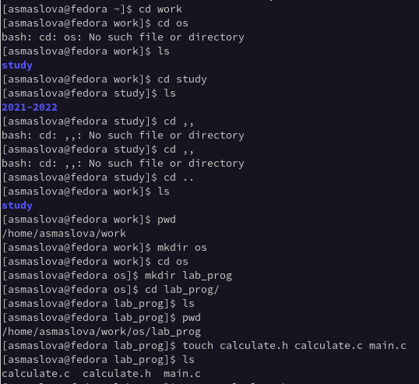
рис.1 Создание подкаталога и необходимых файлов

Slide 7
Далее я выполнила компиляцию программы посредством gcc (рис.2).

Slide 8
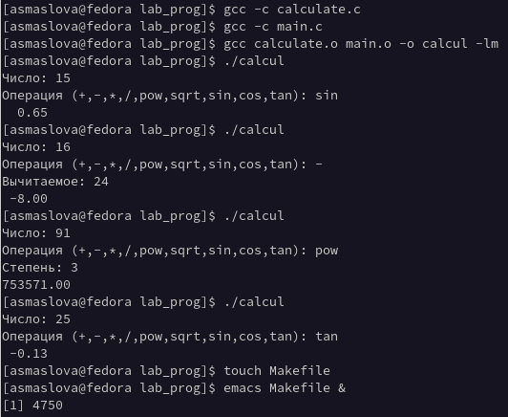
рис.2 Компиляция программы посредством gcc

Slide 9
Синтаксических ошибок компилятор мне не выдал, поэтому я ничего не исправляла, вместо этого я проверила работу программы и убедилась, что она работает.
После этого я создала Makefile с необходимым содержанием (рис.2).
С помощью gdb выполните отладку программы calcul (рис.3-4)

Slide 10
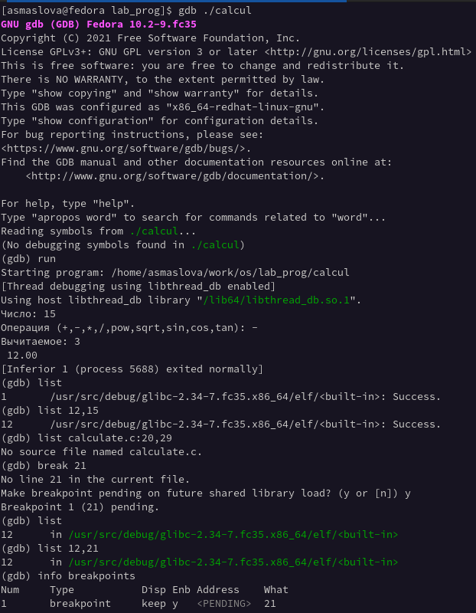
рис.3 Отладка программы с помощью gdb

Slide 11
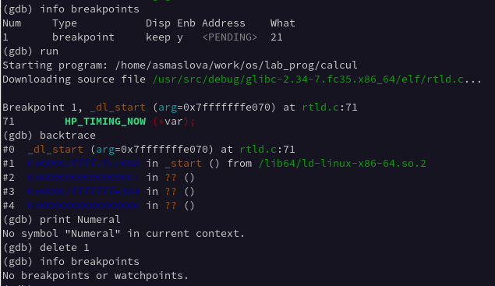
рис.4 Отладка программы с помощью gdb

Slide 12
С помощью утилиты splint я попробовала проанализировать коды файлов calculate.c и main.c и увидела множество синтаксических ошибок, которые не выдал компилятор (рис.5).

Slide 13
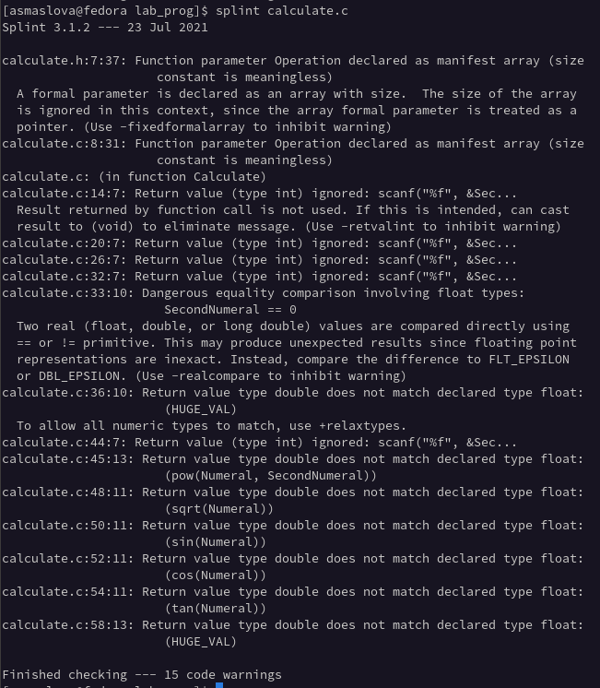
рис.5 Результат работы утилиты splint

Slide 14
Выводы
В результате лабораторной работы я приобрела простейшие навыки разработки, анализа, тестирования и отладки приложений в ОС типа UNIX/Linux на примере создания на языке программирования С калькулятора с простейшими функциями.

